Slide 1
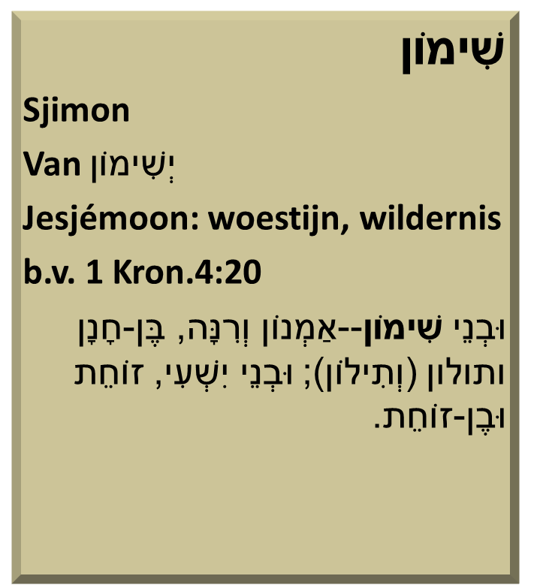
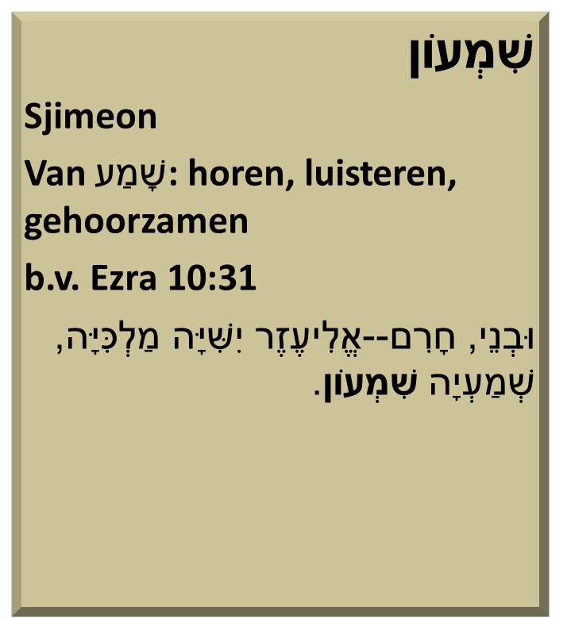
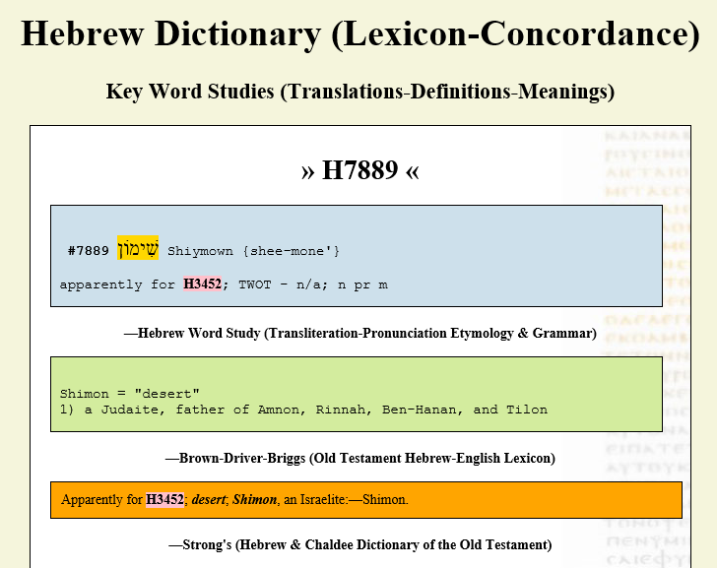
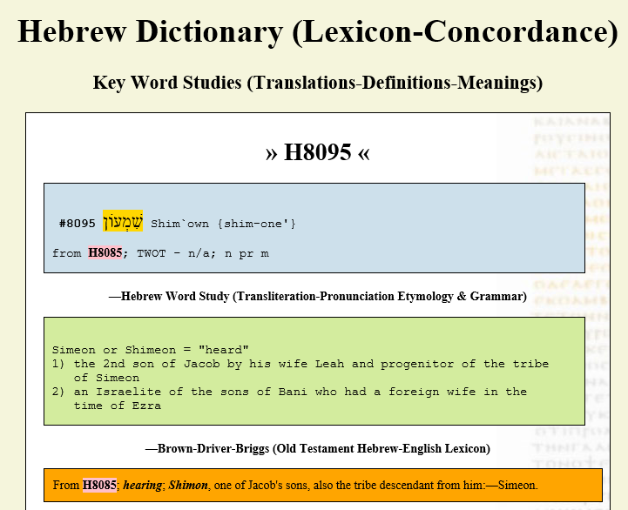
VOORAF: 2 vormen van de naam Simon

Slide 2
Κατὰ Μάρκον
kata markon
Deel 2
Het evangelie

Slide 3
H.1
Johannes de Doper
De doop en de verzoeking in de woestijn
Jesjoea naar Galilea – De roeping der eerste discipelen
In de synagoge te Kafarnaüm
In het huis van Petrus
De genezing van een melaatse
H.2
Genezing van een verlamde
De roeping van Levi
Het vasten
Aren plukken op de Sabbat
H.3
Een genezing op de Sabbat
Jezus en de onreine geesten
De twaalf apostelen
Jesjoea en Beëlzebul
Jesjoea en zijn verwanten
H.4
De gelijkenis van de zaaier
De gelijkenis van de lamp
De gelijken is van het zaad
De storm op het meer
H.5
De genezing van de bezetene
Het dochtertje van Jaïrus
H.1
Johannes de Doper
De doop en de verzoeking in de woestijn
Jesjoea naar Galilea – De roeping der eerste discipelen
In de synagoge te Kafarnaüm
In het huis van Petrus
De genezing van een melaatse
H.6
De verwerping te Nazaret
De uitzending van de discipelen
De dood van Johannes de Doper
De terugkeer van de apostelen en de wonderbare spijziging
Jesjoea gaande over het meer
Genezing in Genesaret
H.7
Twistgesprekken met de Farizeeën
De Syrofenicische vrouw
De genezing van de doofstomme
H.8
De tweede wonderbare spijziging
De vraag om een teken en het zuurdesem van de Farizeeën
De blinde te Betsaïda
De belijdenis van Petrus en
De 1e aankondiging van het lijden
H.9
De verheerlijking op de berg
De genezing van een bezeten knaap
De 2e aankondiging van het lijden en strijd om de voorrang
Verleiding tot zonde
H.10
Gesprekken op de reis naar Jeruzalem
Jesjoea zegent de kinderen
De rijke jongeling
Het loon voor het volgen van Jesjoea
De 3e aankondiging van het lijden
Niet heersen maar dienen
De genezing van Bartimeüs
H.11
De intocht in Jeruzalem
De reiniging van de tempel en de verdorde vijgenboom
De vraag naar Jezus’ bevoegdheid
H.12
De gelijkenis van de onrechtvaardige pachters
Het recht van de Keizer
De vraag naar de opstanding
Het grote gebod
Davids Zoon en Heer
Waarschuwing tegen de Schriftgeleerden
Het penninkske van de weduwe
H.13
Rede over de laatste dingen
H.14
Zalving en het verraad
De voorbereiding van de paasmaaltijd De instelling van het Avondmaal
De verloochening voorzegd
Gethsemane
De gevangenneming
Voor de Raad
Jesjoea door Petrus verloochend
H.15
Jesjoea voor Pilatus
Jesjoea en Barabbas
De bespotting
De kruisiging
Het sterven van Jesjoea
De begrafenis
H.16
De opstanding
Verschijningen van Jesjoea

Slide 4
H.1
Johannes de Doper
De doop en de verzoeking in de woestijn
Jesjoea naar Galilea – De roeping der eerste discipelen
In de synagoge te Kafarnaüm
In het huis van Petrus
De genezing van een melaatse
H.2
Genezing van een verlamde
De roeping van Levi
Het vasten
Aren plukken op de Sabbat
H.3
Een genezing op de Sabbat
Jezus en de onreine geesten
De twaalf apostelen
Jesjoea en Beëlzebul
Jesjoea en zijn verwanten
H.4
De gelijkenis van de zaaier
De gelijkenis van de lamp
De gelijken is van het zaad
De storm op het meer
H.5
De genezing van de bezetene
Het dochtertje van Jaïrus
H.2
Genezing van een verlamde
De roeping van Levi
Het vasten
Aren plukken op de Sabbat
H.6
De verwerping te Nazaret
De uitzending van de discipelen
De dood van Johannes de Doper
De terugkeer van de apostelen en de wonderbare spijziging
Jesjoea gaande over het meer
Genezing in Genesaret
H.7
Twistgesprekken met de Farizeeën
De Syrofenicische vrouw
De genezing van de doofstomme
H.8
De tweede wonderbare spijziging
De vraag om een teken en het zuurdesem van de Farizeeën
De blinde te Betsaïda
De belijdenis van Petrus en
De 1e aankondiging van het lijden
H.9
De verheerlijking op de berg
De genezing van een bezeten knaap
De 2e aankondiging van het lijden en strijd om de voorrang
Verleiding tot zonde
H.10
Gesprekken op de reis naar Jeruzalem
Jesjoea zegent de kinderen
De rijke jongeling
Het loon voor het volgen van Jesjoea
De 3e aankondiging van het lijden
Niet heersen maar dienen
De genezing van Bartimeüs
H.11
De intocht in Jeruzalem
De reiniging van de tempel en de verdorde vijgenboom
De vraag naar Jezus’ bevoegdheid
H.12
De gelijkenis van de onrechtvaardige pachters
Het recht van de Keizer
De vraag naar de opstanding
Het grote gebod
Davids Zoon en Heer
Waarschuwing tegen de Schriftgeleerden
Het penninkske van de weduwe
H.13
Rede over de laatste dingen
H.14
Zalving en het verraad
De voorbereiding van de paasmaaltijd De instelling van het Avondmaal
De verloochening voorzegd
Gethsemane
De gevangenneming
Voor de Raad
Jesjoea door Petrus verloochend
H.15
Jesjoea voor Pilatus
Jesjoea en Barabbas
De bespotting
De kruisiging
Het sterven van Jesjoea
De begrafenis
H.16
De opstanding
Verschijningen van Jesjoea

Slide 5
Marcus 2¹ En toen Hij weder te Kafarnaüm gekomen was, hoorde men na enige dagen, dat Hij thuis was. ² En velen kwamen bijeen, zodat zelfs de ruimte bij de deur hen niet meer kon bevatten, en Hij sprak het woord tot hen. ³ En zij kwamen en brachten een verlamde tot Hem, die door vier mannen gedragen werd. ⁴ En daar zij deze niet tot Hem konden brengen vanwege de schare, namen zij de dakbedekking weg boven de plaats, waar Hij was, en na het dak opengebroken te hebben, lieten zij de matras neder, waarop de verlamde lag. ⁵ En daar Jezus hun geloof zag, zeide Hij tot de verlamde: Kind, uw zonden worden vergeven. ⁶ Nu waren daar enige van de schriftgeleerden gezeten en zij overlegden in hun harten: ⁷ Wat spreekt deze aldus? Hij lastert God. Wie kan zonden vergeven dan God alleen? ⁸ En Jezus doorzag terstond in zijn geest, dat zij aldus in zichzelf overlegden, en Hij zeide tot hen: Waarom overlegt gij deze dingen in uw harten? ⁹ Wat is gemakkelijker, tot de verlamde te zeggen: Uw zonden worden vergeven, of te zeggen: Sta op en neem uw matras op en wandel? ¹⁰ Maar, opdat gij moogt weten, dat de Zoon des mensen macht heeft op aarde zonden te vergeven – zeide Hij tot de verlamde: ¹¹ Tot u zeg Ik, sta op, neem uw matras op en ga naar uw huis. ¹² En hij stond op, nam terstond zijn matras op en ging voor aller oog naar buiten, zodat zij allen ontzet waren en God verheerlijkten, zeggende: Zo iets hebben wij nog nooit gezien!
¹³ En Hij ging weder naar buiten, langs de zee, en de gehele schare kwam tot Hem en Hij leerde hen. ¹⁴ En voorbijgaande zag Hij Levi, de zoon van Alfeüs, bij het tolhuis zitten, en Hij zeide tot hem: Volg Mij. En hij stond op en volgde Hem.
¹⁵ En het geschiedde, toen Hij aanlag in zijn huis, dat vele tollenaars en zondaars mede aanlagen met Jezus en zijn discipelen; want zij waren talrijk en zij volgden Hem. ¹⁶ En toen de schriftgeleerden der Farizeeën Hem met de zondaars en tollenaars zagen eten, zeiden zij tot zijn discipelen: Waarom eet Hij met de tollenaars en zondaars? ¹⁷ En Jezus hoorde het en zeide tot hen: Zij, die gezond zijn, hebben geen geneesheer nodig, maar zij, die ziek zijn. Ik ben niet gekomen om rechtvaardigen te roepen, maar zondaars.
¹⁸ En de discipelen van Johannes en de Farizeeën hielden hun vasten. En zij kwamen en zeiden tot Hem: Waarom vasten de discipelen van Johannes en de discipelen van de Farizeeën wèl, maar uw discipelen niet? ¹⁹ En Jezus zeide tot hen: Kunnen bruiloftsgasten dan vasten, terwijl de bruidegom bij hen is? Zolang zij de bruidegom bij zich hebben, kunnen zij niet vasten. ²⁰ Er zullen echter dagen komen, dat de bruidegom van hen weggenomen is en dan zullen zij vasten, te dien dage.
²¹ Niemand naait een niet-gekrompen lap op een oud kledingstuk, anders scheurt de ingezette lap er iets af – het nieuwe van het oude – en de scheur wordt erger. ²² En niemand doet jonge wijn in oude zakken; anders zal de wijn de zakken doen barsten en de wijn gaat verloren met de zakken. [Maar jonge wijn doet men in nieuwe zakken.]
²³ En het geschiedde, dat Hij op de sabbat door de korenvelden ging en zijn discipelen begonnen onder het gaan aren te plukken. ²⁴ En de Farizeeën zeiden tot Hem: Zie, waarom doen zij op de sabbat wat niet mag? ²⁵ En Hij zeide tot hen: Hebt gij nooit gelezen wat David gedaan heeft, toen de nood drong en hij en die met hem waren, honger kregen? ²⁶ [Hoe] hij onder het hogepriesterschap van Abjatar het huis Gods binnengegaan is en de toonbroden gegeten heeft, waarvan niemand mag eten dan de priesters, en hij ze ook aan degenen, die met hem waren, gegeven heeft? ²⁷ En Hij zeide tot hen: De sabbat is gemaakt om de mens, en niet de mens om de sabbat. ²⁸ Alzo is de Zoon des mensen heer ook over de sabbat.

Slide 6
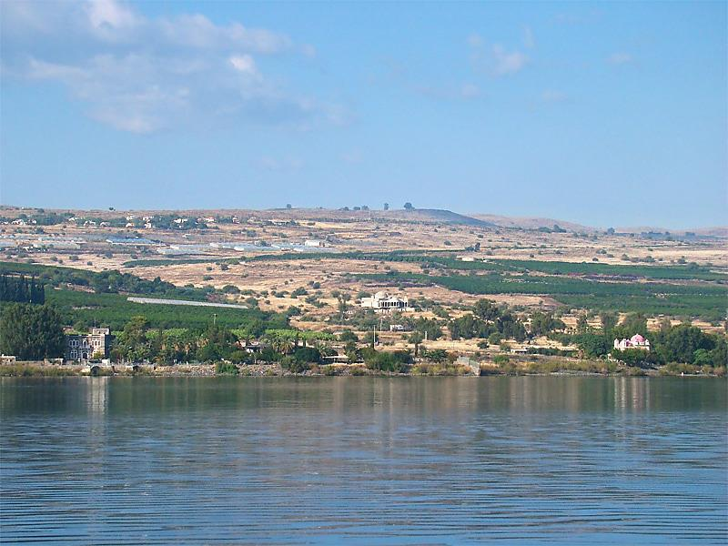
Het huis van Jesjoea?
Het huis van Levi?
Het huis van Petrus?
Καὶ εἰσελθὼν πάλιν εἰς Καφαρναοὺμ δι' ἡμερῶν ἠκούσθη ὅτι ἐν οἴκῳ ἐστίν.
en oikoi – in huis
NV: “Als hij Kafarnaoem weer binnenkomt, na dagen, is te horen: hij is in huis!”

Slide 7
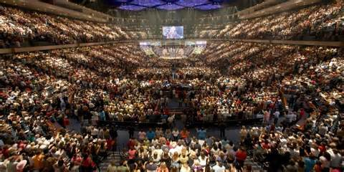

Lakewood Church, United States
Welvaarts evangelie
De leider van de City Harvest Church in Singapore, Kong Hee
onderwijst dat Jesjoea meerdere huizen heeft en dat hij niet arm was

Slide 8
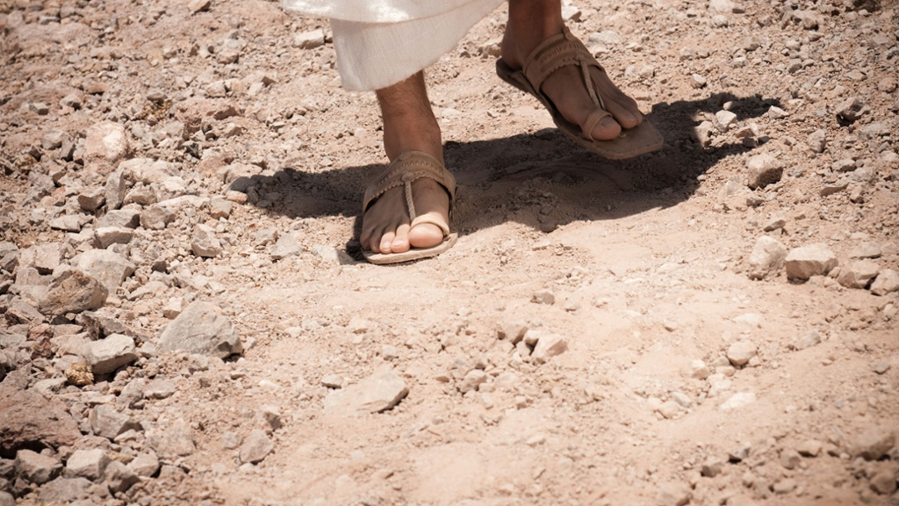
Hij had geen eigen huis, geen eigen inkomen en at van wat mensen Hem te eten gaven. Hij, de Schepper van hemel en aarde, leefde hier op aarde in diepe armoede.
http://www.deschuilplaats.nl/verdieping/pastories/52-voor-hem-geen-plaats

Slide 9
Marcus 1: ²⁹ En terstond, uit de synagoge, gingen zij in het huis van Simon en Andreas met Jakobus en Johannes. ³⁰ En de schoonmoeder van Simon lag met koorts te bed en terstond spraken zij met Hem over haar. ³¹ En Hij kwam naderbij, vatte haar hand en richtte haar op. En de koorts verliet haar en zij diende hen.
LEZEN DOOR DE BRIL VAN DE CONTEXT

Slide 10
Marcus 2¹ En toen Hij weder te Kafarnaüm gekomen was, hoorde men na enige dagen, dat Hij thuis was. ² En velen kwamen bijeen, zodat zelfs de ruimte bij de deur hen niet meer kon bevatten, en Hij sprak het woord tot hen. ³ En zij kwamen en brachten een verlamde tot Hem, die door vier mannen gedragen werd. ⁴ En daar zij deze niet tot Hem konden brengen vanwege de schare, namen zij de dakbedekking weg boven de plaats, waar Hij was, en na het dak opengebroken te hebben, lieten zij de matras neder, waarop de verlamde lag. ⁵ En daar Jezus hun geloof zag, zeide Hij tot de verlamde: Kind, uw zonden worden vergeven. ⁶ Nu waren daar enige van de schriftgeleerden gezeten en zij overlegden in hun harten: ⁷ Wat spreekt deze aldus? Hij lastert God. Wie kan zonden vergeven dan God alleen? ⁸ En Jezus doorzag terstond in zijn geest, dat zij aldus in zichzelf overlegden, en Hij zeide tot hen: Waarom overlegt gij deze dingen in uw harten? ⁹ Wat is gemakkelijker, tot de verlamde te zeggen: Uw zonden worden vergeven, of te zeggen: Sta op en neem uw matras op en wandel? ¹⁰ Maar, opdat gij moogt weten, dat de Zoon des mensen macht heeft op aarde zonden te vergeven – zeide Hij tot de verlamde: ¹¹ Tot u zeg Ik, sta op, neem uw matras op en ga naar uw huis. ¹² En hij stond op, nam terstond zijn matras op en ging voor aller oog naar buiten, zodat zij allen ontzet waren en God verheerlijkten, zeggende: Zo iets hebben wij nog nooit gezien!
¹³ En Hij ging weder naar buiten, langs de zee, en de gehele schare kwam tot Hem en Hij leerde hen. ¹⁴ En voorbijgaande zag Hij Levi, de zoon van Alfeüs, bij het tolhuis zitten, en Hij zeide tot hem: Volg Mij. En hij stond op en volgde Hem.
¹⁵ En het geschiedde, toen Hij aanlag in zijn huis, dat vele tollenaars en zondaars mede aanlagen met Jezus en zijn discipelen; want zij waren talrijk en zij volgden Hem. ¹⁶ En toen de schriftgeleerden der Farizeeën Hem met de zondaars en tollenaars zagen eten, zeiden zij tot zijn discipelen: Waarom eet Hij met de tollenaars en zondaars? ¹⁷ En Jezus hoorde het en zeide tot hen: Zij, die gezond zijn, hebben geen geneesheer nodig, maar zij, die ziek zijn. Ik ben niet gekomen om rechtvaardigen te roepen, maar zondaars.
¹⁸ En de discipelen van Johannes en de Farizeeën hielden hun vasten. En zij kwamen en zeiden tot Hem: Waarom vasten de discipelen van Johannes en de discipelen van de Farizeeën wèl, maar uw discipelen niet? ¹⁹ En Jezus zeide tot hen: Kunnen bruiloftsgasten dan vasten, terwijl de bruidegom bij hen is? Zolang zij de bruidegom bij zich hebben, kunnen zij niet vasten. ²⁰ Er zullen echter dagen komen, dat de bruidegom van hen weggenomen is en dan zullen zij vasten, te dien dage.
²¹ Niemand naait een niet-gekrompen lap op een oud kledingstuk, anders scheurt de ingezette lap er iets af – het nieuwe van het oude – en de scheur wordt erger. ²² En niemand doet jonge wijn in oude zakken; anders zal de wijn de zakken doen barsten en de wijn gaat verloren met de zakken. [Maar jonge wijn doet men in nieuwe zakken.]
²³ En het geschiedde, dat Hij op de sabbat door de korenvelden ging en zijn discipelen begonnen onder het gaan aren te plukken. ²⁴ En de Farizeeën zeiden tot Hem: Zie, waarom doen zij op de sabbat wat niet mag? ²⁵ En Hij zeide tot hen: Hebt gij nooit gelezen wat David gedaan heeft, toen de nood drong en hij en die met hem waren, honger kregen? ²⁶ [Hoe] hij onder het hogepriesterschap van Abjatar het huis Gods binnengegaan is en de toonbroden gegeten heeft, waarvan niemand mag eten dan de priesters, en hij ze ook aan degenen, die met hem waren, gegeven heeft? ²⁷ En Hij zeide tot hen: De sabbat is gemaakt om de mens, en niet de mens om de sabbat. ²⁸ Alzo is de Zoon des mensen heer ook over de sabbat.

Slide 11
Marcus 3: ¹⁴ En Hij stelde er twaalf aan, opdat zij met Hem zouden zijn en opdat Hij hen zou uitzenden om te prediken
Lucas 10:¹ Daarna wees de Here nog [tweeën]zeventig aan en Hij zond hen twee aan twee voor Zich uit naar alle steden en plaatsen, waar Hij zelf komen zou.
Marc.8: ¹⁹ En herinnert gij u niet, toen Ik de vijf broden brak voor de vijfduizend, hoeveel manden vol brokken gij hebt opgeraapt? En zij zeiden tot Hem: Twaalf. ²⁰ En bij de zeven voor de vierduizend, hoeveel korven vol brokken gij hebt opgeraapt? En zij zeiden: Zeven. ²¹ En Hij zeide tot hen: Begrijpt gij nóg niet?
Handelingen 4:4 Maar velen van hen, die het woord gehoord hadden, werden gelovig, en het getal der mannen werd ongeveer vijfduizend.
Handelingen 2: ⁴¹ Zij dan, die zijn woord aanvaardden, lieten zich dopen en op die dag werden ongeveer drieduizend zielen toegevoegd.
Marcus 5:21 verzamelde zich een grote schare bij Hem;
Marcus 4:1 En een zeer grote schare verzamelde zich bij Hem,
Marcus 10:46 En toen Hij met zijn discipelen en een talrijke schare uit Jericho vertrok

Slide 12
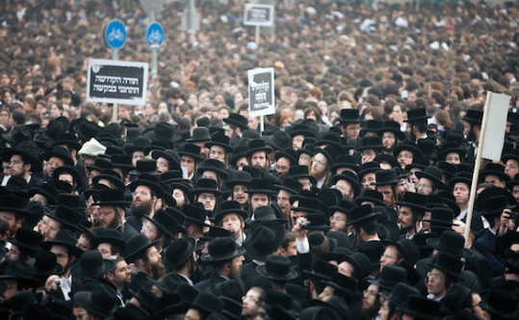
6x “grote schare” – “grote menigte” in Marcus
ὄχλος πολὺς - ochlos polus - dichtopeengepakte menigte
ὄχλος πλεῖστος
ochlos pleistos
zeer veel

Slide 13
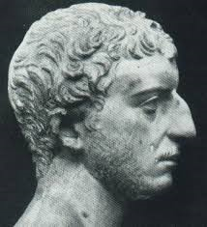

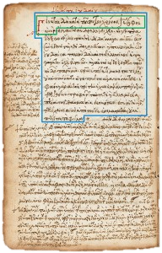
Josephus (37-100 na Chr.): Joodse Oudheden 18:3
‘Nu was er rond die tijd een wijs man, genaamd Jezus. Want hij deed wonderbare dingen en was een leraar van mensen die graag de waarheid aannemen. Vele joden en ook vele heidenen werden door hem aangetrokken.

Slide 14
Marcus 2¹ En toen Hij weder te Kafarnaüm gekomen was, hoorde men na enige dagen, dat Hij thuis was. ² En velen kwamen bijeen, zodat zelfs de ruimte bij de deur hen niet meer kon bevatten, en Hij sprak het woord tot hen. ³ En zij kwamen en brachten een verlamde tot Hem, die door vier mannen gedragen werd. ⁴ En daar zij deze niet tot Hem konden brengen vanwege de schare, namen zij de dakbedekking weg boven de plaats, waar Hij was, en na het dak opengebroken te hebben, lieten zij de matras neder, waarop de verlamde lag. ⁵ En daar Jezus hun geloof zag, zeide Hij tot de verlamde: Kind, uw zonden worden vergeven. ⁶ Nu waren daar enige van de schriftgeleerden gezeten en zij overlegden in hun harten: ⁷ Wat spreekt deze aldus? Hij lastert God. Wie kan zonden vergeven dan God alleen? ⁸ En Jezus doorzag terstond in zijn geest, dat zij aldus in zichzelf overlegden, en Hij zeide tot hen: Waarom overlegt gij deze dingen in uw harten? ⁹ Wat is gemakkelijker, tot de verlamde te zeggen: Uw zonden worden vergeven, of te zeggen: Sta op en neem uw matras op en wandel? ¹⁰ Maar, opdat gij moogt weten, dat de Zoon des mensen macht heeft op aarde zonden te vergeven – zeide Hij tot de verlamde: ¹¹ Tot u zeg Ik, sta op, neem uw matras op en ga naar uw huis. ¹² En hij stond op, nam terstond zijn matras op en ging voor aller oog naar buiten, zodat zij allen ontzet waren en God verheerlijkten, zeggende: Zo iets hebben wij nog nooit gezien!
¹³ En Hij ging weder naar buiten, langs de zee, en de gehele schare kwam tot Hem en Hij leerde hen. ¹⁴ En voorbijgaande zag Hij Levi, de zoon van Alfeüs, bij het tolhuis zitten, en Hij zeide tot hem: Volg Mij. En hij stond op en volgde Hem.
¹⁵ En het geschiedde, toen Hij aanlag in zijn huis, dat vele tollenaars en zondaars mede aanlagen met Jezus en zijn discipelen; want zij waren talrijk en zij volgden Hem. ¹⁶ En toen de schriftgeleerden der Farizeeën Hem met de zondaars en tollenaars zagen eten, zeiden zij tot zijn discipelen: Waarom eet Hij met de tollenaars en zondaars? ¹⁷ En Jezus hoorde het en zeide tot hen: Zij, die gezond zijn, hebben geen geneesheer nodig, maar zij, die ziek zijn. Ik ben niet gekomen om rechtvaardigen te roepen, maar zondaars.
¹⁸ En de discipelen van Johannes en de Farizeeën hielden hun vasten. En zij kwamen en zeiden tot Hem: Waarom vasten de discipelen van Johannes en de discipelen van de Farizeeën wèl, maar uw discipelen niet? ¹⁹ En Jezus zeide tot hen: Kunnen bruiloftsgasten dan vasten, terwijl de bruidegom bij hen is? Zolang zij de bruidegom bij zich hebben, kunnen zij niet vasten. ²⁰ Er zullen echter dagen komen, dat de bruidegom van hen weggenomen is en dan zullen zij vasten, te dien dage.
²¹ Niemand naait een niet-gekrompen lap op een oud kledingstuk, anders scheurt de ingezette lap er iets af – het nieuwe van het oude – en de scheur wordt erger. ²² En niemand doet jonge wijn in oude zakken; anders zal de wijn de zakken doen barsten en de wijn gaat verloren met de zakken. [Maar jonge wijn doet men in nieuwe zakken.]
²³ En het geschiedde, dat Hij op de sabbat door de korenvelden ging en zijn discipelen begonnen onder het gaan aren te plukken. ²⁴ En de Farizeeën zeiden tot Hem: Zie, waarom doen zij op de sabbat wat niet mag? ²⁵ En Hij zeide tot hen: Hebt gij nooit gelezen wat David gedaan heeft, toen de nood drong en hij en die met hem waren, honger kregen? ²⁶ [Hoe] hij onder het hogepriesterschap van Abjatar het huis Gods binnengegaan is en de toonbroden gegeten heeft, waarvan niemand mag eten dan de priesters, en hij ze ook aan degenen, die met hem waren, gegeven heeft? ²⁷ En Hij zeide tot hen: De sabbat is gemaakt om de mens, en niet de mens om de sabbat. ²⁸ Alzo is de Zoon des mensen heer ook over de sabbat.

Slide 15
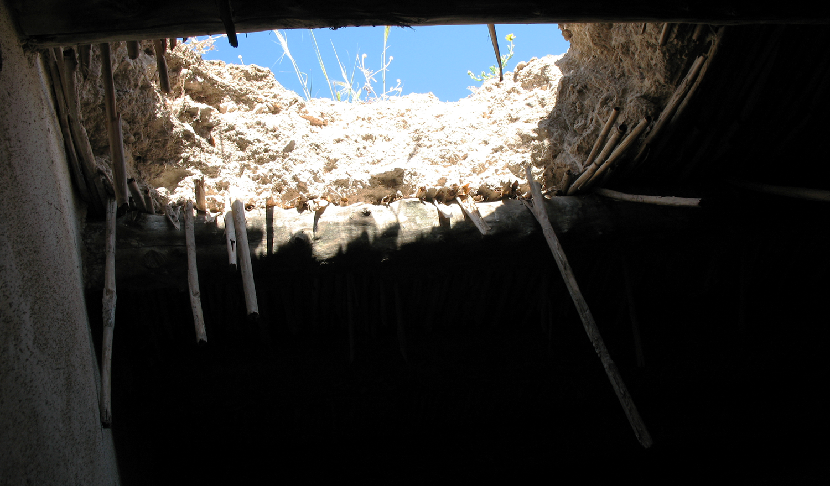

Slide 16
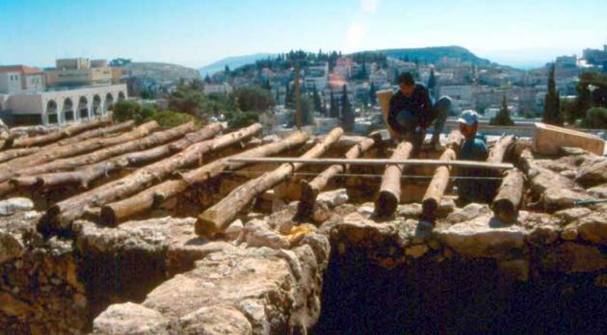
Constructie van een dak uit NT tijd met stammen van de cypress
Nazareth Village. Foto door: Ferrell Jenkins.

Slide 17
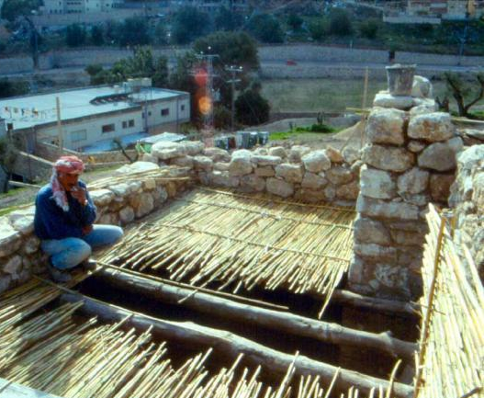
Een vlechtwerk van takken voor het dak.
Nazareth Village. Foto door: Ferrell Jenkins.
http://www.nazarethvillage.com/blog/2015/02/24/roofs/

Slide 18
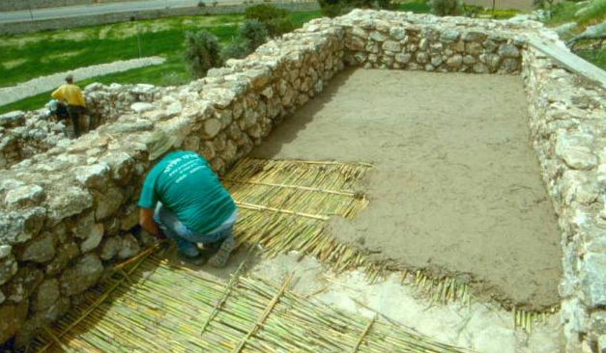
DOOR EEN GAT IN HET DAK

Slide 19
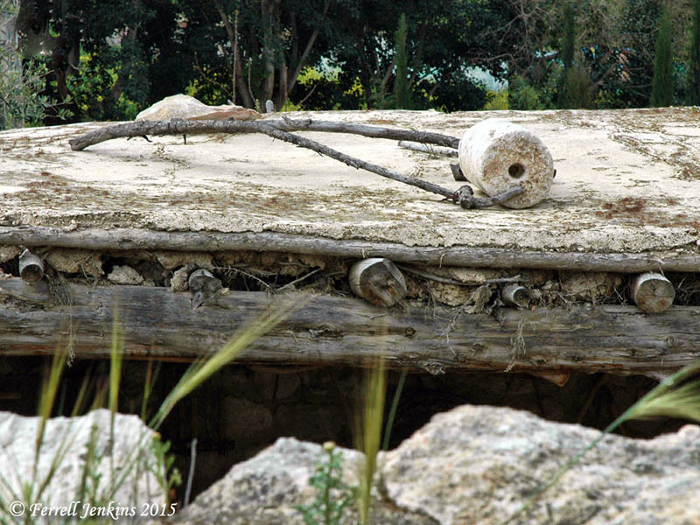
DOOR EEN GAT IN HET DAK
Dak uit NT tijd met een z.g.n. dakroller.
Nazareth Village.
Foto door: Ferrell Jenkins.

Slide 20
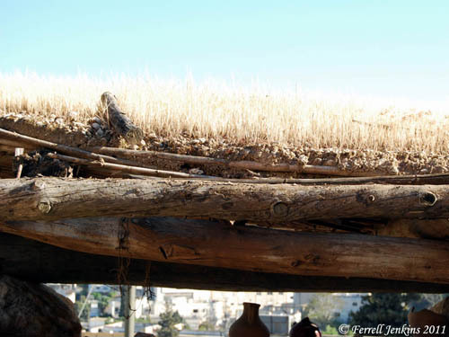
Doorsnede dak uit NT-tijd
Nazareth Village. Foto door: Ferrell Jenkins.

Slide 21
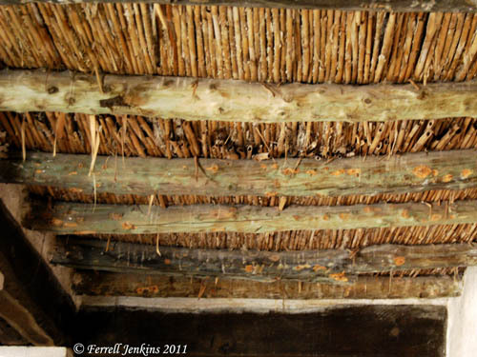
Onderkant dak uit NT-tijd
Nazareth Village. Foto door: Ferrell Jenkins.

Slide 22
Marcus 2¹ En toen Hij weder te Kafarnaüm gekomen was, hoorde men na enige dagen, dat Hij thuis was. ² En velen kwamen bijeen, zodat zelfs de ruimte bij de deur hen niet meer kon bevatten, en Hij sprak het woord tot hen. ³ En zij kwamen en brachten een verlamde tot Hem, die door vier mannen gedragen werd. ⁴ En daar zij deze niet tot Hem konden brengen vanwege de schare, namen zij de dakbedekking weg boven de plaats, waar Hij was, en na het dak opengebroken te hebben, lieten zij de matras neder, waarop de verlamde lag. ⁵ En daar Jezus hun geloof zag, zeide Hij tot de verlamde: Kind, uw zonden worden vergeven. ⁶ Nu waren daar enige van de schriftgeleerden gezeten en zij overlegden in hun harten: ⁷ Wat spreekt deze aldus? Hij lastert God. Wie kan zonden vergeven dan God alleen? ⁸ En Jezus doorzag terstond in zijn geest, dat zij aldus in zichzelf overlegden, en Hij zeide tot hen: Waarom overlegt gij deze dingen in uw harten? ⁹ Wat is gemakkelijker, tot de verlamde te zeggen: Uw zonden worden vergeven, of te zeggen: Sta op en neem uw matras op en wandel? ¹⁰ Maar, opdat gij moogt weten, dat de Zoon des mensen macht heeft op aarde zonden te vergeven – zeide Hij tot de verlamde: ¹¹ Tot u zeg Ik, sta op, neem uw matras op en ga naar uw huis. ¹² En hij stond op, nam terstond zijn matras op en ging voor aller oog naar buiten, zodat zij allen ontzet waren en God verheerlijkten, zeggende: Zo iets hebben wij nog nooit gezien!
¹³ En Hij ging weder naar buiten, langs de zee, en de gehele schare kwam tot Hem en Hij leerde hen. ¹⁴ En voorbijgaande zag Hij Levi, de zoon van Alfeüs, bij het tolhuis zitten, en Hij zeide tot hem: Volg Mij. En hij stond op en volgde Hem.
¹⁵ En het geschiedde, toen Hij aanlag in zijn huis, dat vele tollenaars en zondaars mede aanlagen met Jezus en zijn discipelen; want zij waren talrijk en zij volgden Hem. ¹⁶ En toen de schriftgeleerden der Farizeeën Hem met de zondaars en tollenaars zagen eten, zeiden zij tot zijn discipelen: Waarom eet Hij met de tollenaars en zondaars? ¹⁷ En Jezus hoorde het en zeide tot hen: Zij, die gezond zijn, hebben geen geneesheer nodig, maar zij, die ziek zijn. Ik ben niet gekomen om rechtvaardigen te roepen, maar zondaars.
¹⁸ En de discipelen van Johannes en de Farizeeën hielden hun vasten. En zij kwamen en zeiden tot Hem: Waarom vasten de discipelen van Johannes en de discipelen van de Farizeeën wèl, maar uw discipelen niet? ¹⁹ En Jezus zeide tot hen: Kunnen bruiloftsgasten dan vasten, terwijl de bruidegom bij hen is? Zolang zij de bruidegom bij zich hebben, kunnen zij niet vasten. ²⁰ Er zullen echter dagen komen, dat de bruidegom van hen weggenomen is en dan zullen zij vasten, te dien dage.
²¹ Niemand naait een niet-gekrompen lap op een oud kledingstuk, anders scheurt de ingezette lap er iets af – het nieuwe van het oude – en de scheur wordt erger. ²² En niemand doet jonge wijn in oude zakken; anders zal de wijn de zakken doen barsten en de wijn gaat verloren met de zakken. [Maar jonge wijn doet men in nieuwe zakken.]
²³ En het geschiedde, dat Hij op de sabbat door de korenvelden ging en zijn discipelen begonnen onder het gaan aren te plukken. ²⁴ En de Farizeeën zeiden tot Hem: Zie, waarom doen zij op de sabbat wat niet mag? ²⁵ En Hij zeide tot hen: Hebt gij nooit gelezen wat David gedaan heeft, toen de nood drong en hij en die met hem waren, honger kregen? ²⁶ [Hoe] hij onder het hogepriesterschap van Abjatar het huis Gods binnengegaan is en de toonbroden gegeten heeft, waarvan niemand mag eten dan de priesters, en hij ze ook aan degenen, die met hem waren, gegeven heeft? ²⁷ En Hij zeide tot hen: De sabbat is gemaakt om de mens, en niet de mens om de sabbat. ²⁸ Alzo is de Zoon des mensen heer ook over de sabbat.
De mannen hebben niets gezegd,
Jesjoea ziet hun geloof!

Slide 23

DE AUTORITEIT VAN DE MESSIAS
DE AUTORITEIT VAN DE MESSIAS IN TENACH
Dan.7:13 Ik bleef toekijken in de nachtgezichten en zie, met de wolken des hemels kwam iemand gelijk een mensenzoon; hij begaf zich tot de Oude van dagen, en men leidde hem voor deze; ¹⁴ en hem werd heerschappij gegeven en eer en koninklijke macht, en alle volken, natiën en talen dienden hem. Zijn heerschappij is een eeuwige heerschappij, die niet zal vergaan, en zijn koningschap is een, dat onverderfelijk is.
DE AUTORITEIT VAN DE MESSIAS IN TENACH
Jesaja 9: ⁵ Want een Kind is ons geboren, een Zoon is ons gegeven, en de heerschappij rust op zijn schouder en men noemt hem Wonderbare Raadsman, Sterke God, Eeuwige Vader, Vredevorst. ⁶ Groot zal de heerschappij zijn en eindeloos de vrede op de troon van David en over zijn koninkrijk, doordat hij het sticht en grondvest met recht en gerechtigheid, van nu aan tot in eeuwigheid. De ijver van de Here der heerscharen zal dit doen

Slide 24



DE AUTORITEIT VAN DE MESSIAS

Slide 25
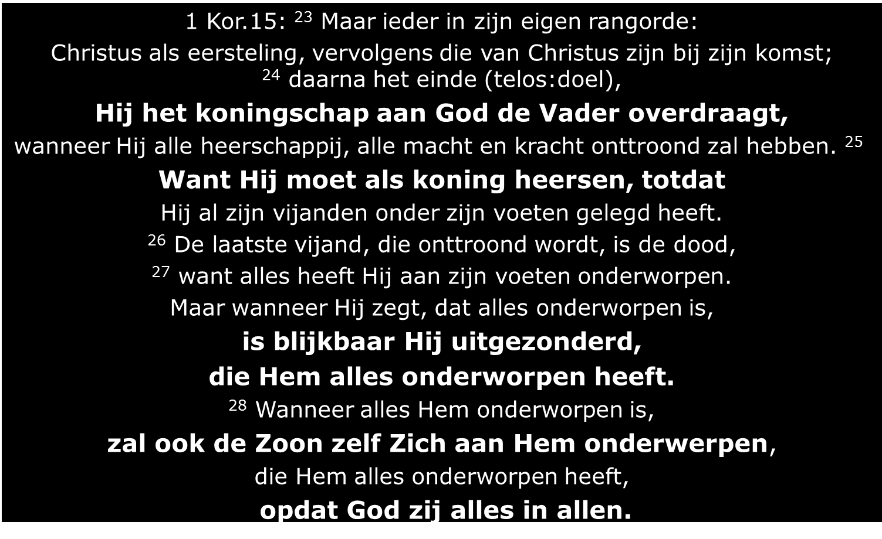

Slide 26
Zach.14:9
En de Here (יְהוָה) zal koning worden over de gehele aarde;
te dien dage zal de Here (יִהְיֶה) de enige (אֶחָד) zijn,
en zijn naam de enige (אֶחָד).

Slide 27

DE AUTORITEIT VAN DE MESSIAS IN DE TALMOED
In de Talmoed, wordt de Metatron genoemd en dit is de engel/boodschapper die voor de Israëlieten uit ging in de wildernis (Ex.33:20), de engel wiens stem gehoorzaamd diende te worden en die autoriteit had om overtredingen te vergeven. Omdat de naam van JHWH in hem is. De Talmoed verwijst naar de Metatron als de engel “wiens naam dezelfde is als die van zijn Heer."Sanhedrin 38b.

Slide 28
Marc.1:11 En een stem [kwam] uit de hemelen: Gij zijt mijn Zoon, de geliefde; in U heb Ik mijn welbehagen.
42¹ Zie, mijn knecht, die Ik ondersteun; mijn uitverkorene, in wie Ik een welbehagen heb. Ik heb mijn Geest op hem gelegd: hij zal de volken het recht openbaren. ² Hij zal niet schreeuwen noch zijn stem verheffen, noch die op de straat doen horen. ³ Het geknakte riet zal hij niet verbreken en de kwijnende vlaspit zal hij niet uitdoven; naar waarheid zal hij het recht openbaren. ⁴ Hij zal niet kwijnen en niet geknakt worden, tot hij op aarde het recht zal hebben gebracht; en op zijn wetsonderricht zullen de kustlanden wachten.

Slide 29
Marcus 2¹ En toen Hij weder te Kafarnaüm gekomen was, hoorde men na enige dagen, dat Hij thuis was. ² En velen kwamen bijeen, zodat zelfs de ruimte bij de deur hen niet meer kon bevatten, en Hij sprak het woord tot hen. ³ En zij kwamen en brachten een verlamde tot Hem, die door vier mannen gedragen werd. ⁴ En daar zij deze niet tot Hem konden brengen vanwege de schare, namen zij de dakbedekking weg boven de plaats, waar Hij was, en na het dak opengebroken te hebben, lieten zij de matras neder, waarop de lverlamde ag. ⁵ En daar Jezus hun geloof zag, zeide Hij tot de verlamde: Kind, uw zonden worden vergeven. ⁶ Nu waren daar enige van de schriftgeleerden gezeten en zij overlegden in hun harten: ⁷ Wat spreekt deze aldus? Hij lastert God. Wie kan zonden vergeven dan God alleen? ⁸ En Jezus doorzag terstond in zijn geest, dat zij aldus in zichzelf overlegden, en Hij zeide tot hen: Waarom overlegt gij deze dingen in uw harten? ⁹ Wat is gemakkelijker, tot de verlamde te zeggen: Uw zonden worden vergeven, of te zeggen: Sta op en neem uw matras op en wandel? ¹⁰ Maar, opdat gij moogt weten, dat de Zoon des mensen macht heeft op aarde zonden te vergeven – zeide Hij tot de verlamde: ¹¹ Tot u zeg Ik, sta op, neem uw matras op en ga naar uw huis. ¹² En hij stond op, nam terstond zijn matras op en ging voor aller oog naar buiten, zodat zij allen ontzet waren en God verheerlijkten, zeggende: Zo iets hebben wij nog nooit gezien!
¹³ En Hij ging weder naar buiten, langs de zee, en de gehele schare kwam (ἤρχετο - ercheto) tot Hem en Hij leerde hen. ¹⁴ En voorbijgaande zag Hij Levi, de zoon van Alfeüs, bij het tolhuis zitten, en Hij zeide tot hem: Volg Mij. En hij stond op en volgde Hem.
¹⁵ En het geschiedde, toen Hij aanlag in zijn huis, dat vele tollenaars en zondaars mede aanlagen met Jezus en zijn discipelen; want zij waren talrijk en zij volgden Hem. ¹⁶ En toen de schriftgeleerden der Farizeeën Hem met de zondaars en tollenaars zagen eten, zeiden zij tot zijn discipelen: Waarom eet Hij met de tollenaars en zondaars? ¹⁷ En Jezus hoorde het en zeide tot hen: Zij, die gezond zijn, hebben geen geneesheer nodig, maar zij, die ziek zijn. Ik ben niet gekomen om rechtvaardigen te roepen, maar zondaars.
¹⁸ En de discipelen van Johannes en de Farizeeën hielden hun vasten. En zij kwamen en zeiden tot Hem: Waarom vasten de discipelen van Johannes en de discipelen van de Farizeeën wèl, maar uw discipelen niet? ¹⁹ En Jezus zeide tot hen: Kunnen bruiloftsgasten dan vasten, terwijl de bruidegom bij hen is? Zolang zij de bruidegom bij zich hebben, kunnen zij niet vasten. ²⁰ Er zullen echter dagen komen, dat de bruidegom van hen weggenomen is en dan zullen zij vasten, te dien dage.
²¹ Niemand naait een niet-gekrompen lap op een oud kledingstuk, anders scheurt de ingezette lap er iets af – het nieuwe van het oude – en de scheur wordt erger. ²² En niemand doet jonge wijn in oude zakken; anders zal de wijn de zakken doen barsten en de wijn gaat verloren met de zakken. [Maar jonge wijn doet men in nieuwe zakken.]
²³ En het geschiedde, dat Hij op de sabbat door de korenvelden ging en zijn discipelen begonnen onder het gaan aren te plukken. ²⁴ En de Farizeeën zeiden tot Hem: Zie, waarom doen zij op de sabbat wat niet mag? ²⁵ En Hij zeide tot hen: Hebt gij nooit gelezen wat David gedaan heeft, toen de nood drong en hij en die met hem waren, honger kregen? ²⁶ [Hoe] hij onder het hogepriesterschap van Abjatar het huis Gods binnengegaan is en de toonbroden gegeten heeft, waarvan niemand mag eten dan de priesters, en hij ze ook aan degenen, die met hem waren, gegeven heeft? ²⁷ En Hij zeide tot hen: De sabbat is gemaakt om de mens, en niet de mens om de sabbat. ²⁸ Alzo is de Zoon des mensen heer ook over de sabbat.
VOORSPELD IN JOËL 2:²³ En gij, kinderen van Sion, juicht en verheugt u in de Here, uw God, want Hij geeft u de leraar ter gerechtigheid; ja, regenstromen laat Hij voor u nederdalen, vroege regen en late regen, zoals voorheen.

Slide 30
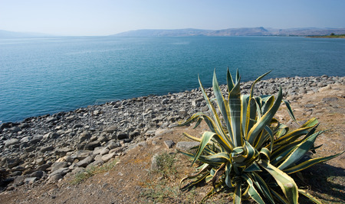
¹³ En Hij ging weder naar buiten, langs de zee, en de gehele schare kwam tot Hem en Hij leerde hen.

Slide 31
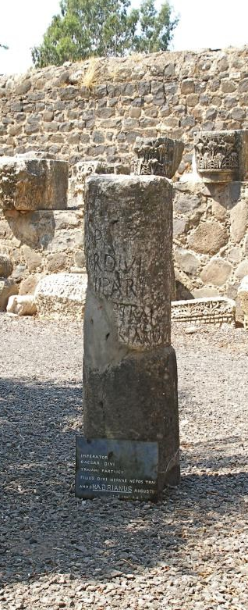
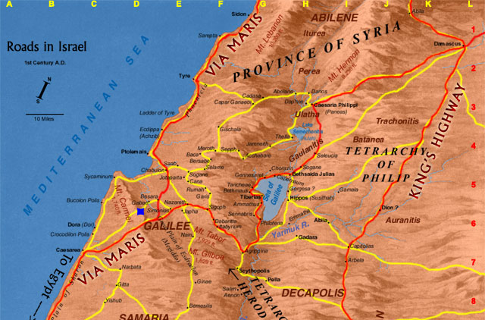


Slide 32


Slide 33
Marcus 2¹ En toen Hij weder te Kafarnaüm gekomen was, hoorde men na enige dagen, dat Hij thuis was. ² En velen kwamen bijeen, zodat zelfs de ruimte bij de deur hen niet meer kon bevatten, en Hij sprak het woord tot hen. ³ En zij kwamen en brachten een verlamde tot Hem, die door vier mannen gedragen werd. ⁴ En dasar zij deze niet tot Hem konden brengen vanwege de schare, namen zij de dakbedekking weg boven de plaats, waar Hij was, en na het dak opengebroken te hebben, lieten zij de matras neder, waarop de lverlamde ag. ⁵ En daar Jezus hun geloof zag, zeide Hij tot de verlamde: Kind, uw zonden worden vergeven. ⁶ Nu waren daar enige van de chriftgeleerden gezeten en zij overlegden in hun harten: ⁷ Wat spreekt deze aldus? Hij lastert God. Wie kan zonden vergeven dan God alleen? ⁸ En Jezus doorzag terstond in zijn geest, dat zij aldus in zichzelf overlegden, en Hij zeide tot hen: Waarom overlegt gij deze dingen in uw harten? ⁹ Wat is gemakkelijker, tot de verlamde te zeggen: Uw zonden worden vergeven, of te zeggen: Sta op en neem uw matras op en wandel? ¹⁰ Maar, opdat gij moogt weten, dat de Zoon des mensen macht heeft op aarde zonden te vergeven – zeide Hij tot de verlamde: ¹¹ Tot u zeg Ik, sta op, neem uw matras op en ga naar uw huis. ¹² En hij stond op, nam terstond zijn matras op en ging voor aller oog naar buiten, zodat zij allen ontzet waren en God verheerlijkten, zeggende: Zo iets hebben wij nog nooit gezien!
¹³ En Hij ging weder naar buiten, langs de zee, en de gehele schare kwam tot Hem en Hij leerde hen. ¹⁴ En voorbijgaande zag Hij Levi, de zoon van Alfeüs, bij het tolhuis zitten, en Hij zeide tot hem: Volg Mij. En hij stond op en volgde Hem.
¹⁵ En het geschiedde, toen Hij aanlag in zijn huis, dat vele tollenaars en zondaars mede aanlagen met Jezus en zijn discipelen; want zij waren talrijk en zij volgden Hem. ¹⁶ En toen de schriftgeleerden der Farizeeën Hem met de zondaars en tollenaars zagen eten, zeiden zij tot zijn discipelen: Waarom eet Hij met de tollenaars en zondaars? ¹⁷ En Jezus hoorde het en zeide tot hen: Zij, die gezond zijn, hebben geen geneesheer nodig, maar zij, die ziek zijn. Ik ben niet gekomen om rechtvaardigen te roepen, maar zondaars [ἁμαρτωλός].
¹⁸ En de discipelen van Johannes en de Farizeeën hielden hun vasten. En zij kwamen en zeiden tot Hem: Waarom vasten de discipelen van Johannes en de discipelen van de Farizeeën wèl, maar uw discipelen niet? ¹⁹ En Jezus zeide tot hen: Kunnen bruiloftsgasten dan vasten, terwijl de bruidegom bij hen is? Zolang zij de bruidegom bij zich hebben, kunnen zij niet vasten. ²⁰ Er zullen echter dagen komen, dat de bruidegom van hen weggenomen is en dan zullen zij vasten, te dien dage.
²¹ Niemand naait een niet-gekrompen lap op een oud kledingstuk, anders scheurt de ingezette lap er iets af – het nieuwe van het oude – en de scheur wordt erger. ²² En niemand doet jonge wijn in oude zakken; anders zal de wijn de zakken doen barsten en de wijn gaat verloren met de zakken. [Maar jonge wijn doet men in nieuwe zakken.]
²³ En het geschiedde, dat Hij op de sabbat door de korenvelden ging en zijn discipelen begonnen onder het gaan aren te plukken. ²⁴ En de Farizeeën zeiden tot Hem: Zie, waarom doen zij op de sabbat wat niet mag? ²⁵ En Hij zeide tot hen: Hebt gij nooit gelezen wat David gedaan heeft, toen de nood drong en hij en die met hem waren, honger kregen? ²⁶ [Hoe] hij onder het hogepriesterschap van Abjatar het huis Gods binnengegaan is en de toonbroden gegeten heeft, waarvan niemand mag eten dan de priesters, en hij ze ook aan degenen, die met hem waren, gegeven heeft? ²⁷ En Hij zeide tot hen: De sabbat is gemaakt om de mens, en niet de mens om de sabbat. ²⁸ Alzo is de Zoon des mensen heer ook over de sabbat.
De Farizeeën zouden niet zomaar bij iedereen eten.
Het huis van Levi
(Luc.5:29)

Slide 34
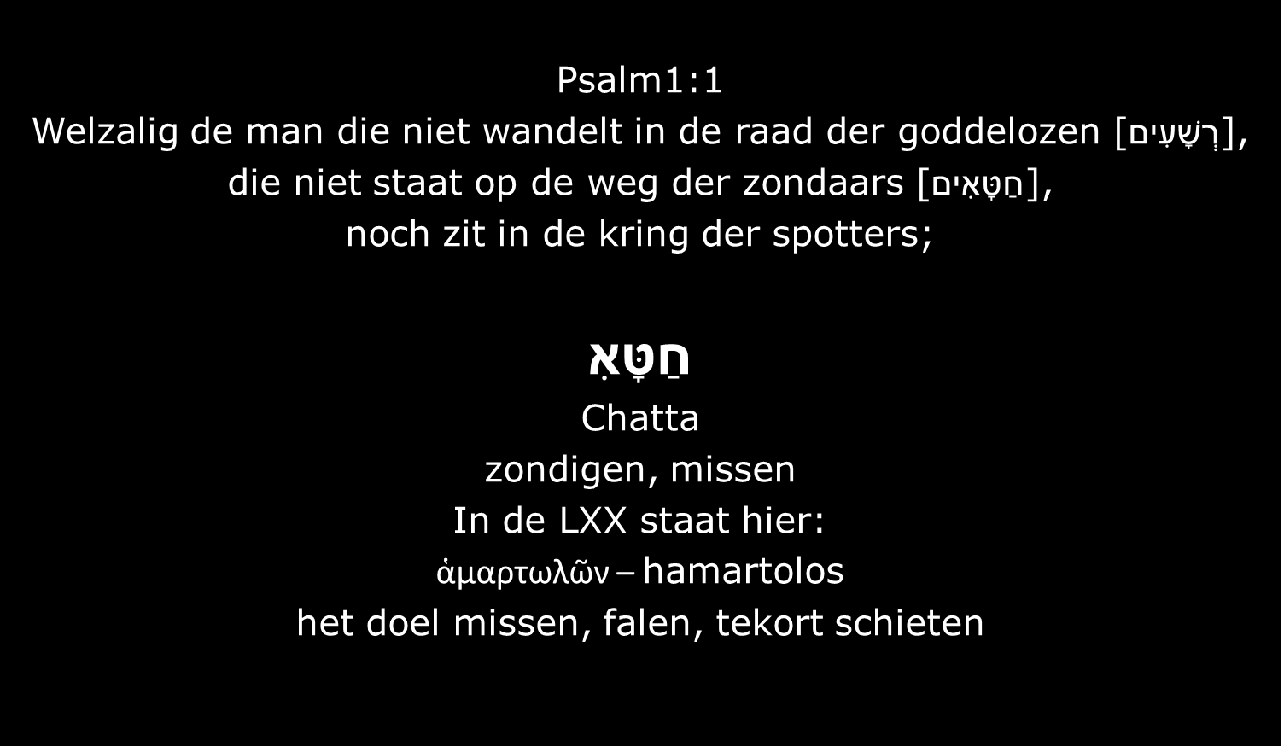

Slide 35
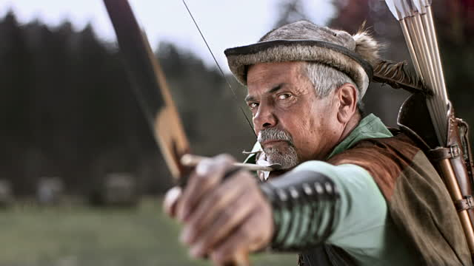
חַטָּא - Chata: missen, zondigen
Het doel missen, tekort schieten

Slide 36




Slide 37
Rom.7:7 Ja, ik zou de zonde niet hebben leren kennen, tenzij door Torah;
1 Joh.3:4 Ieder, die de zonde doet, doet ook de wetteloosheid, en de zonde is wetteloosheid.

Slide 38
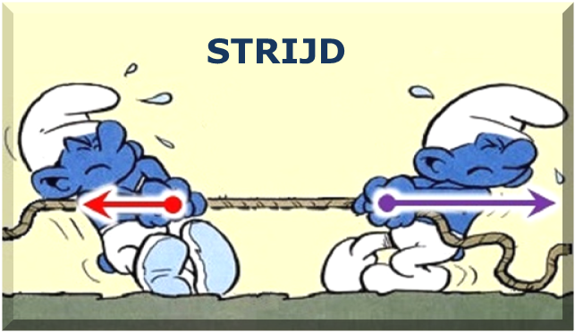
1 Joh.3:9 Een ieder, die uit God geboren is, doet geen zonde; want het zaad (Gods) blijft in hem en hij kan niet zondigen, want hij is uit God geboren (NBG)
1 Joh.3:9 Een ieder, die uit God geboren is, die doet de zonde niet, want Zijn zaad blijft in hem; en hij kan niet zondigen, want hij is uit God geboren (SV)
1 Joh.3:9 No one who has God as his Father keeps on sinning, because the seed planted by God remains in him. That is, he cannot continue sinning, because he has God as his Father. (David H.Stern)
Πᾶς ὁ γεγεννημένος ἐκ τοῦ θεοῦ ἁμαρτίαν οὐ ποιεῖ, ὅτι σπέρμα αὐτοῦ ἐν αὐτῷ μένει: καὶ οὐ δύναται ἁμαρτάνειν, ὅτι ἐκ τοῦ θεοῦ γεγέννηται
ἁμαρτίαν οὐ ποιεῖ - hamartian ou poie
Maken, doen
t.t. een voortgaande actie
1 Joh.1:8 Indien wij zeggen, dat wij geen zonde hebben, misleiden wij onszelf en de waarheid is in ons niet

Slide 39


A. Hartsgesteldheid van tekort schieten, van zoeken, van onderweg zijn, van leergierigheid, van openheid en nederigheid en gericht zijn op het doel
B. Hartsgesteldheid van de winnaar, van de geslaagde, van de betweter, van gearriveerd zijn , van hoogmoed, van geslotenheid en arrogantie

Slide 40
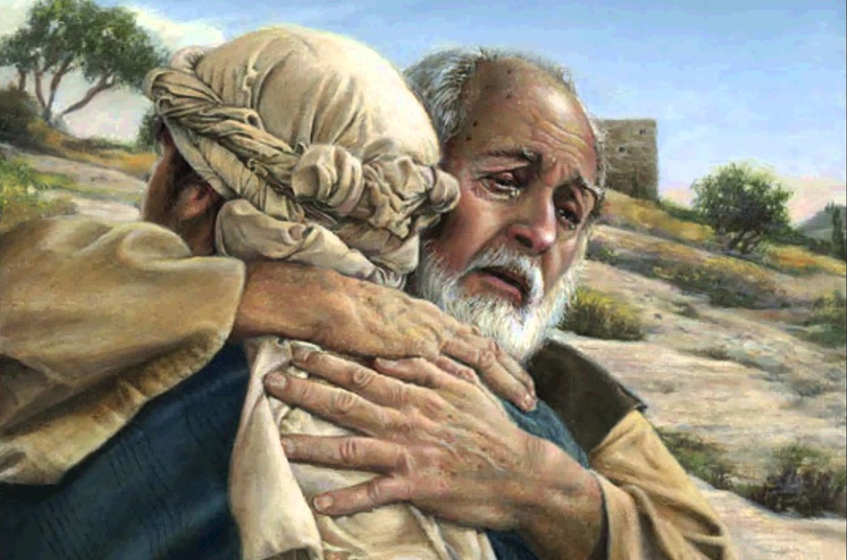
De verloren zoon was de richting kwijt, hij miste zijn doel, tot hij tot besef kwam van zijn ware doel.

Slide 41
Marcus 2¹ En toen Hij weder te Kafarnaüm gekomen was, hoorde men na enige dagen, dat Hij thuis was. ² En velen kwamen bijeen, zodat zelfs de ruimte bij de deur hen niet meer kon bevatten, en Hij sprak het woord tot hen. ³ En zij kwamen en brachten een verlamde tot Hem, die door vier mannen gedragen werd. ⁴ En dasar zij deze niet tot Hem konden brengen vanwege de schare, namen zij de dakbedekking weg boven de plaats, waar Hij was, en na het dak opengebroken te hebben, lieten zij de matras neder, waarop de lverlamde ag. ⁵ En daar Jezus hun geloof zag, zeide Hij tot de verlamde: Kind, uw zonden worden vergeven. ⁶ Nu waren daar enige van de chriftgeleerden gezeten en zij overlegden in hun harten: ⁷ Wat spreekt deze aldus? Hij lastert God. Wie kan zonden vergeven dan God alleen? ⁸ En Jezus doorzag terstond in zijn geest, dat zij aldus in zichzelf overlegden, en Hij zeide tot hen: Waarom overlegt gij deze dingen in uw harten? ⁹ Wat is gemakkelijker, tot de verlamde te zeggen: Uw zonden worden vergeven, of te zeggen: Sta op en neem uw matras op en wandel? ¹⁰ Maar, opdat gij moogt weten, dat de Zoon des mensen macht heeft op aarde zonden te vergeven – zeide Hij tot de verlamde: ¹¹ Tot u zeg Ik, sta op, neem uw matras op en ga naar uw huis. ¹² En hij stond op, nam terstond zijn matras op en ging voor aller oog naar buiten, zodat zij allen ontzet waren en God verheerlijkten, zeggende: Zo iets hebben wij nog nooit gezien!
¹³ En Hij ging weder naar buiten, langs de zee, en de gehele schare kwam tot Hem en Hij leerde hen. ¹⁴ En voorbijgaande zag Hij Levi, de zoon van Alfeüs, bij het tolhuis zitten, en Hij zeide tot hem: Volg Mij. En hij stond op en volgde Hem.
¹⁵ En het geschiedde, toen Hij aanlag in zijn huis, dat vele tollenaars en zondaars mede aanlagen met Jezus en zijn discipelen; want zij waren talrijk en zij volgden Hem. ¹⁶ En toen de schriftgeleerden der Farizeeën Hem met de zondaars en tollenaars zagen eten, zeiden zij tot zijn discipelen: Waarom eet Hij met de tollenaars en zondaars? ¹⁷ En Jezus hoorde het en zeide tot hen: Zij, die gezond zijn, hebben geen geneesheer nodig, maar zij, die ziek zijn. Ik ben niet gekomen om rechtvaardigen te roepen, maar zondaars [ἁμαρτωλός].
¹⁸ En de discipelen van Johannes en de Farizeeën hielden hun vasten. En zij kwamen en zeiden tot Hem: Waarom vasten de discipelen van Johannes en de discipelen van de Farizeeën wèl, maar uw discipelen niet? ¹⁹ En Jezus zeide tot hen: Kunnen bruiloftsgasten dan vasten, terwijl de bruidegom bij hen is? Zolang zij de bruidegom bij zich hebben, kunnen zij niet vasten. ²⁰ Er zullen echter dagen komen, dat de bruidegom van hen weggenomen is en dan zullen zij vasten, te dien dage.
²¹ Niemand naait een niet-gekrompen lap op een oud kledingstuk, anders scheurt de ingezette lap er iets af – het nieuwe van het oude – en de scheur wordt erger. ²² En niemand doet jonge wijn in oude zakken; anders zal de wijn de zakken doen barsten en de wijn gaat verloren met de zakken. [Maar jonge wijn doet men in nieuwe zakken.]
²³ En het geschiedde, dat Hij op de sabbat door de korenvelden ging en zijn discipelen begonnen onder het gaan aren te plukken. ²⁴ En de Farizeeën zeiden tot Hem: Zie, waarom doen zij op de sabbat wat niet mag? ²⁵ En Hij zeide tot hen: Hebt gij nooit gelezen wat David gedaan heeft, toen de nood drong en hij en die met hem waren, honger kregen? ²⁶ [Hoe] hij onder het hogepriesterschap van Abjatar het huis Gods binnengegaan is en de toonbroden gegeten heeft, waarvan niemand mag eten dan de priesters, en hij ze ook aan degenen, die met hem waren, gegeven heeft? ²⁷ En Hij zeide tot hen: De sabbat is gemaakt om de mens, en niet de mens om de sabbat. ²⁸ Alzo is de Zoon des mensen heer ook over de sabbat.

Slide 42

Joël 2:12 Maar ook nu nog luidt het woord des Heren: Bekeert u tot Mij met uw ganse hart, en met vasten en met geween en met rouwklacht

Slide 43
Marcus 2¹ En toen Hij weder te Kafarnaüm gekomen was, hoorde men na enige dagen, dat Hij thuis was. ² En velen kwamen bijeen, zodat zelfs de ruimte bij de deur hen niet meer kon bevatten, en Hij sprak het woord tot hen. ³ En zij kwamen en brachten een verlamde tot Hem, die door vier mannen gedragen werd. ⁴ En dasar zij deze niet tot Hem konden brengen vanwege de schare, namen zij de dakbedekking weg boven de plaats, waar Hij was, en na het dak opengebroken te hebben, lieten zij de matras neder, waarop de lverlamde ag. ⁵ En daar Jezus hun geloof zag, zeide Hij tot de verlamde: Kind, uw zonden worden vergeven. ⁶ Nu waren daar enige van de chriftgeleerden gezeten en zij overlegden in hun harten: ⁷ Wat spreekt deze aldus? Hij lastert God. Wie kan zonden vergeven dan God alleen? ⁸ En Jezus doorzag terstond in zijn geest, dat zij aldus in zichzelf overlegden, en Hij zeide tot hen: Waarom overlegt gij deze dingen in uw harten? ⁹ Wat is gemakkelijker, tot de verlamde te zeggen: Uw zonden worden vergeven, of te zeggen: Sta op en neem uw matras op en wandel? ¹⁰ Maar, opdat gij moogt weten, dat de Zoon des mensen macht heeft op aarde zonden te vergeven – zeide Hij tot de verlamde: ¹¹ Tot u zeg Ik, sta op, neem uw matras op en ga naar uw huis. ¹² En hij stond op, nam terstond zijn matras op en ging voor aller oog naar buiten, zodat zij allen ontzet waren en God verheerlijkten, zeggende: Zo iets hebben wij nog nooit gezien!
¹³ En Hij ging weder naar buiten, langs de zee, en de gehele schare kwam tot Hem en Hij leerde hen. ¹⁴ En voorbijgaande zag Hij Levi, de zoon van Alfeüs, bij het tolhuis zitten, en Hij zeide tot hem: Volg Mij. En hij stond op en volgde Hem.
¹⁵ En het geschiedde, toen Hij aanlag in zijn huis, dat vele tollenaars en zondaars mede aanlagen met Jezus en zijn discipelen; want zij waren talrijk en zij volgden Hem. ¹⁶ En toen de schriftgeleerden der Farizeeën Hem met de zondaars en tollenaars zagen eten, zeiden zij tot zijn discipelen: Waarom eet Hij met de tollenaars en zondaars? ¹⁷ En Jezus hoorde het en zeide tot hen: Zij, die gezond zijn, hebben geen geneesheer nodig, maar zij, die ziek zijn. Ik ben niet gekomen om rechtvaardigen te roepen, maar zondaars [ἁμαρτωλός].
¹⁸ En de discipelen van Johannes en de Farizeeën hielden hun vasten. En zij kwamen en zeiden tot Hem: Waarom vasten de discipelen van Johannes en de discipelen
van de Farizeeën wèl, maar uw discipelen niet? ¹⁹ En Jezus zeide tot hen: Kunnen bruiloftsgasten dan vasten, terwijl de bruidegom bij hen is? Zolang zij de bruidegom
bij zich hebben, kunnen zij niet vasten. ²⁰ Er zullen echter dagen komen, dat de bruidegom van hen weggenomen is en dan zullen zij vasten, te dien dage.
²¹ Niemand naait een niet-gekrompen lap op een oud kledingstuk, anders scheurt de ingezette lap er iets af – het nieuwe van het
oude – en de scheur wordt erger. ²² En niemand doet jonge wijn
in oude zakken; anders zal de wijn de zakken doen barsten en de wijn gaat verloren met de zakken. [Maar jonge wijn doet men in nieuwe zakken.]
²³ En het geschiedde, dat Hij op de sabbat door de korenvelden ging en zijn discipelen begonnen onder het gaan aren te plukken. ²⁴ En de Farizeeën zeiden tot Hem: Zie, waarom doen zij op de sabbat wat niet mag? ²⁵ En Hij zeide tot hen: Hebt gij nooit gelezen wat David gedaan heeft, toen de nood drong en hij en die met hem waren, honger kregen? ²⁶ [Hoe] hij onder het hogepriesterschap van Abjatar het huis Gods binnengegaan is en de toonbroden gegeten heeft, waarvan niemand mag eten dan de priesters, en hij ze ook aan degenen, die met hem waren, gegeven heeft? ²⁷ En Hij zeide tot hen: De sabbat is gemaakt om de mens, en niet de mens om de sabbat. ²⁸ Alzo is de Zoon des mensen heer ook over de sabbat.

Slide 44
VOORBEELD 1
²¹ Niemand naait een niet-gekrompen lap op een oud kledingstuk, anders scheurt de ingezette lap er iets af – het nieuwe van het oude – en de scheur wordt erger.
VOORBEELD 2
²² En niemand doet jonge wijn in oude zakken; anders zal de wijn de zakken doen barsten en de wijn gaat verloren met de zakken. [Maar jonge wijn doet men in nieuwe zakken.]
Er bestond nog geen Christendom, geen kerk, geen nieuwe religie, de kerkvaders waren nog niet eens geboren
Oud: het Jodendom, Oude Testament, De Wet?
Nieuw: Christendom, Nieuwe Testament, Genade?

Slide 45
¹⁸ En de discipelen van Johannes en de Farizeeën hielden hun vasten. En zij kwamen en zeiden tot Hem: Waarom vasten de discipelen van Johannes en de discipelen van de Farizeeën wèl, maar uw discipelen niet? ¹⁹ En Jezus zeide tot hen: Kunnen bruiloftsgasten dan vasten, terwijl de bruidegom bij hen is? Zolang zij de bruidegom bij zich hebben, kunnen zij niet vasten. ²⁰ Er zullen echter dagen komen, dat de bruidegom van hen weggenomen is en dan zullen zij vasten, te dien dage.
WAAROM DEZE 2 GELIJKENISSEN
NA DE VRAAG OVER HET VASTEN?
Wat is het verband?
²¹ Niemand naait een niet-gekrompen lap op een oud kledingstuk, anders scheurt de ingezette lap er iets af – het nieuwe van het oude – en de scheur wordt erger. ²² En niemand doet jonge wijn in oude zakken; anders zal de wijn de zakken doen barsten en de wijn gaat verloren met de zakken. [Maar jonge wijn doet men in nieuwe zakken.]

Slide 46
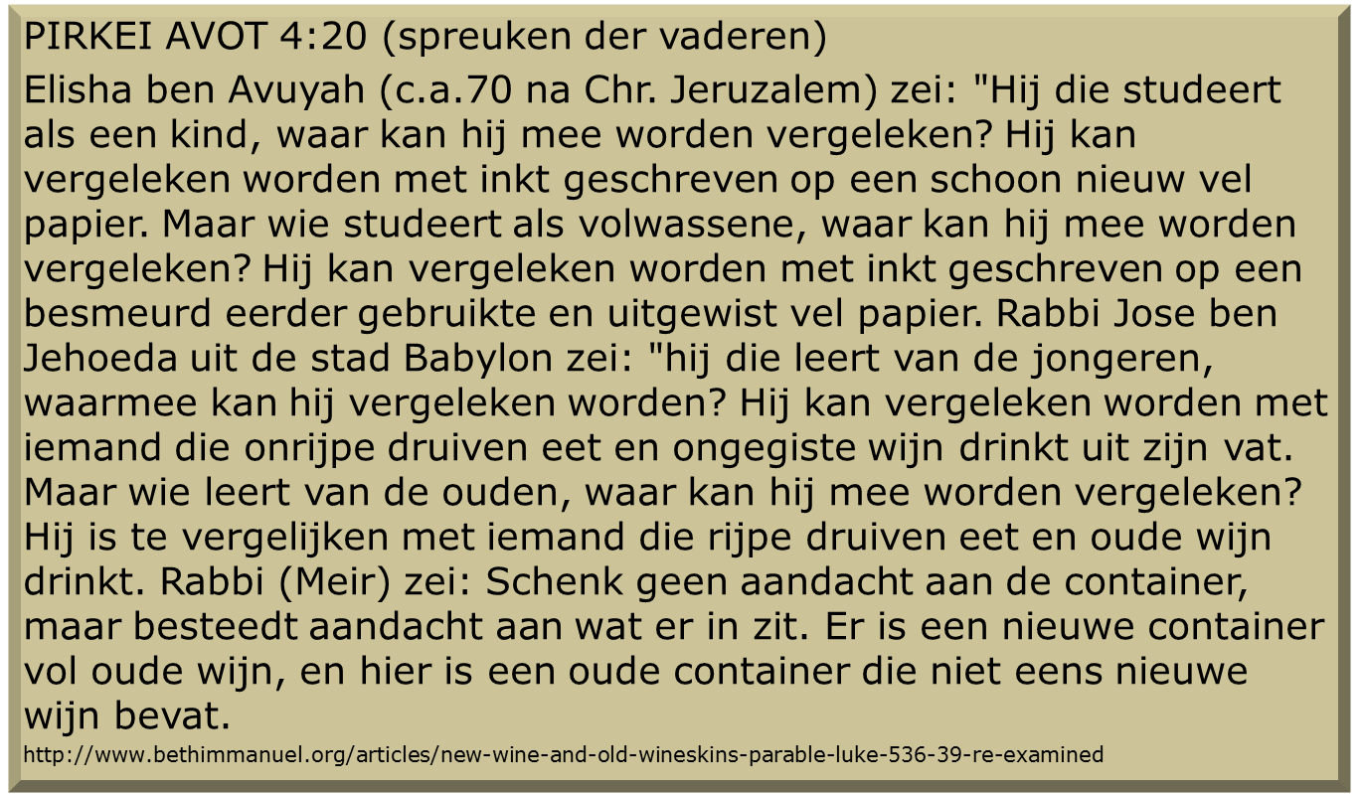

Slide 47
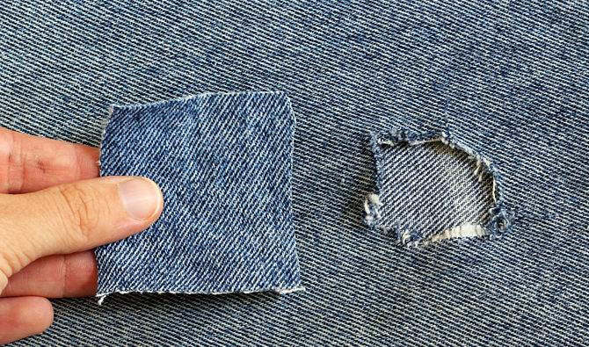
Het nieuwe kledingstuk: de niet onderwezen mens
Het oude kledingstuk: de al onderwezen mens
De lap: onderwijs
²¹ Niemand naait een niet-gekrompen lap op een oud kledingstuk, anders scheurt de ingezette lap er iets af – het nieuwe van het oude – en de scheur wordt erger.
Je geeft een gevorderde student geen les die bedoelt is voor een beginner.

Slide 48
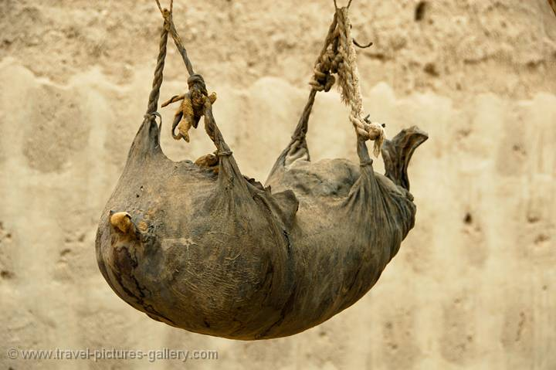
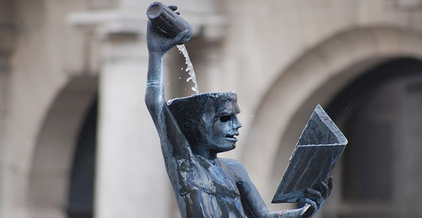
De nieuwe wijnzak: de niet onderwezen mens
Het oude wijnzak: de al onderwezen mens
De nieuwe wijn: nieuw onderwijs
De oude wijn: voorgaand onderwijs
En niemand doet jonge wijn in oude zakken; anders zal de wijn de zakken doen barsten en de wijn gaat verloren met de zakken. [Maar jonge wijn doet men in nieuwe zakken.]
Je geeft beginnersonderwijs (Jonge wijn) aan beginners (nieuwe zakken)

Slide 49
¹⁸ En de discipelen van Johannes en de Farizeeën hielden hun vasten. En zij kwamen en zeiden tot Hem: Waarom vasten de discipelen van Johannes en de discipelen van de Farizeeën wèl, maar uw discipelen niet? ¹⁹ En Jezus zeide tot hen: Kunnen bruiloftsgasten dan vasten, terwijl de bruidegom bij hen is? Zolang zij de bruidegom bij zich hebben, kunnen zij niet vasten. ²⁰ Er zullen echter dagen komen, dat de bruidegom van hen weggenomen is en dan zullen zij vasten, te dien dage.
WAAROM DEZE 2 GELIJKENISSEN
NA DE VRAAG OVER HET VASTEN?
De pas geroepen discipelen ( vissers, tollenaars en zondaren) zijn als een schone lei, een schoon vel papier voor Jesjoea om op te schrijven.

Slide 50
Marcus 2¹ En toen Hij weder te Kafarnaüm gekomen was, hoorde men na enige dagen, dat Hij thuis was. ² En velen kwamen bijeen, zodat zelfs de ruimte bij de deur hen niet meer kon bevatten, en Hij sprak het woord tot hen. ³ En zij kwamen en brachten een verlamde tot Hem, die door vier mannen gedragen werd. ⁴ En dasar zij deze niet tot Hem konden brengen vanwege de schare, namen zij de dakbedekking weg boven de plaats, waar Hij was, en na het dak opengebroken te hebben, lieten zij de matras neder, waarop de lverlamde ag. ⁵ En daar Jezus hun geloof zag, zeide Hij tot de verlamde: Kind, uw zonden worden vergeven. ⁶ Nu waren daar enige van de chriftgeleerden gezeten en zij overlegden in hun harten: ⁷ Wat spreekt deze aldus? Hij lastert God. Wie kan zonden vergeven dan God alleen? ⁸ En Jezus doorzag terstond in zijn geest, dat zij aldus in zichzelf overlegden, en Hij zeide tot hen: Waarom overlegt gij deze dingen in uw harten? ⁹ Wat is gemakkelijker, tot de verlamde te zeggen: Uw zonden worden vergeven, of te zeggen: Sta op en neem uw matras op en wandel? ¹⁰ Maar, opdat gij moogt weten, dat de Zoon des mensen macht heeft op aarde zonden te vergeven – zeide Hij tot de verlamde: ¹¹ Tot u zeg Ik, sta op, neem uw matras op en ga naar uw huis. ¹² En hij stond op, nam terstond zijn matras op en ging voor aller oog naar buiten, zodat zij allen ontzet waren en God verheerlijkten, zeggende: Zo iets hebben wij nog nooit gezien!
¹³ En Hij ging weder naar buiten, langs de zee, en de gehele schare kwam tot Hem en Hij leerde hen. ¹⁴ En voorbijgaande zag Hij Levi, de zoon van Alfeüs, bij het tolhuis zitten, en Hij zeide tot hem: Volg Mij. En hij stond op en volgde Hem.
¹⁵ En het geschiedde, toen Hij aanlag in zijn huis, dat vele tollenaars en zondaars mede aanlagen met Jezus en zijn discipelen; want zij waren talrijk en zij volgden Hem. ¹⁶ En toen de schriftgeleerden der Farizeeën Hem met de zondaars en tollenaars zagen eten, zeiden zij tot zijn discipelen: Waarom eet Hij met de tollenaars en zondaars? ¹⁷ En Jezus hoorde het en zeide tot hen: Zij, die gezond zijn, hebben geen geneesheer nodig, maar zij, die ziek zijn. Ik ben niet gekomen om rechtvaardigen te roepen, maar zondaars [ἁμαρτωλός].
¹⁸ En de discipelen van Johannes en de Farizeeën hielden hun vasten. En zij kwamen en zeiden tot Hem: Waarom vasten de discipelen van Johannes en de discipelen van de Farizeeën wèl, maar uw discipelen niet? ¹⁹ En Jezus zeide tot hen: Kunnen bruiloftsgasten dan vasten, terwijl de bruidegom bij hen is? Zolang zij de bruidegom bij zich hebben, kunnen zij niet vasten. ²⁰ Er zullen echter dagen komen, dat de bruidegom van hen weggenomen is en dan zullen zij vasten, te dien dage.
²¹ Niemand naait een niet-gekrompen lap op een oud kledingstuk, anders scheurt de ingezette lap er iets af – het nieuwe van het oude – en de scheur wordt erger. ²² En niemand doet jonge wijn in oude zakken; anders zal de wijn de zakken doen barsten en de wijn gaat verloren met de zakken. [Maar jonge wijn doet men in nieuwe zakken.]
²³ En het geschiedde, dat Hij op de sabbat door de korenvelden ging en zijn discipelen begonnen onder het gaan aren te plukken. ²⁴ En de Farizeeën zeiden tot Hem: Zie, waarom doen zij op de sabbat wat niet mag? ²⁵ En Hij zeide tot hen: Hebt gij nooit gelezen wat David gedaan heeft, toen de nood drong en hij en die met hem waren, honger kregen? ²⁶ [Hoe] hij onder het hogepriesterschap van Abjatar het huis Gods binnengegaan is en de toonbroden gegeten heeft, waarvan niemand mag eten dan de priesters, en hij ze ook aan degenen, die met hem waren, gegeven heeft? ²⁷ En Hij zeide tot hen: De sabbat is gemaakt om de mens, en niet de mens om de sabbat. ²⁸ Alzo is de Zoon des mensen heer ook over de sabbat.
Psalm 8: ⁵ wat is dan de sterveling
(בֶן-אָדָם)-ben adam) dat u aan hem denkt, het mensenkind dat u naar hem omziet?
(Zie o.a.: Ps.33:13;56:5;65:3; 90:3; 143:2; 144:3; 145:12; 146:3)
''Rabbi Jonathan ben Joseef ( 2e eeuw) zei: Want het is heilig voor jou ; het [de Sjabbat] is toevertrouwd aan jou handen, niet jij aan zijn handen. - Talmoed: Joma 85b''

Slide 51
Farizeeër: afgescheidene, seperatist
Van het Aramese ww perasj: scheiden, afzonderen
Ze noemden zichzelf chaverim, verbondenen, broeders
Hand.26:5
daar zij sedert lange tijd van mij weten,
indien zij het slechts willen getuigen,
dat ik naar de meest nauwgezette partij van onze godsdienst, als Farizeeër,
geleefd heb.

Slide 52
Luc.7:36 Een der Farizeeën nodigde Hem om bij hem te komen eten; en Hij kwam in het huis van de Farizeeër en ging aanliggen.
Luc.11:37 Terwijl Hij sprak, nodigde een Farizeeër Hem om bij hem te komen eten. En Hij kwam binnen en ging aanliggen.

Slide 53
De Sadduceeën hechten grote waarde aan het Griekse denken. De Farizeeën waren Torahgetrouw
De Sadduceeën waren materialisten en geloofden niet in het bestaan ​​van engelen en demonen; de Farizeeën wel.
De Sadduceeën geloofden niet in de opstanding en het oordeel op de laatste dag, de Farizeeën wel.
De Sadduceeën zagen niet uit naar de komst van een Messias, de Farizeeën wel.
De Sadduceeën vonden dat de wet aangepast moest worden aan moderne tijden en de kennis van dat moment.
JESJOEA’S LEER SLOOT MEER AAN
BIJ DE LEER VAN DE FARIZEEËN

Slide 54
Jesjoea is vaak aanwezig bij de Farizeeën, terwijl Farizeeën niet snel zouden omgaan met andersdenkenden, maar nooit bij de Sadduceeën.
Er kwamen Farizeeën tot geloof in de Messias dit lezen we nergens over Sadduceeën.
Over de Farizeeën zegt hij dat het goede leraren zijn, maar slechte voorbeelden

Slide 55
Joh.3¹ En er was iemand uit de Farizeeën, wiens naam was Nikodemus, een overste der Joden; ² deze kwam des nachts tot Hem en zeide tot Hem: Rabbi, wij weten, dat Gij van God gekomen zijt als leraar;
Joh.19:39 En ook kwam Nikodemus, die de eerste maal des nachts tot Hem gekomen was, en hij bracht een mengsel mede van mirre en aloë, ongeveer honderd pond.
Hand.23:6 En daar Paulus wist, dat het ene deel behoorde tot de Sadduceeën en het andere tot de Farizeeën, riep hij in de Raad: Mannen broeders, ik ben een Farizeeër, een zoon van Farizeeën, ik sta terecht om de hoop en de opstanding der doden.
Fil.3:5 (Paulus) besneden ten achtsten dage, uit het volk Israël, van de stam Benjamin, ⁶ een Hebreeër uit de Hebreeën, naar de wet een Farizeeër, naar mijn ijver een vervolger van de gemeente, naar de gerechtigheid der wet onberispelijk.

Slide 56
Deel 1: Jesjoea voorgesteld
Deel 2: Het eerste onderwijs en de discussie met geloofsgenoten, de Farizeeën.
AFSLUITEND MET:
“Alzo is de Zoon des mensen
heer ook over de sabbat.”
Geen wereldse heer die maar doet zoals het hem uitkomt, maar een dienende heer, die dient vanuit recht.

Slide 57


